Slide 1
Bài 8: GIAO THOA SÓNG

Slide 2
I. HIỆN TƯỢNG GIAO THOA CỦA HAI SÓNG MẶT NƯỚC
Ngoài tự nhiên
2 nguồn dao động giống hệt nhau (đồng bộ)

Slide 3
I. HIỆN TƯỢNG GIAO THOA CỦA HAI SÓNG MẶT NƯỚC
Trong phòng thí nghiệm
2 nguồn dao động giống hệt nhau (đồng bộ)

Slide 4
I. HIỆN TƯỢNG GIAO THOA CỦA HAI SÓNG MẶT NƯỚC
Sóng nước:

Slide 5
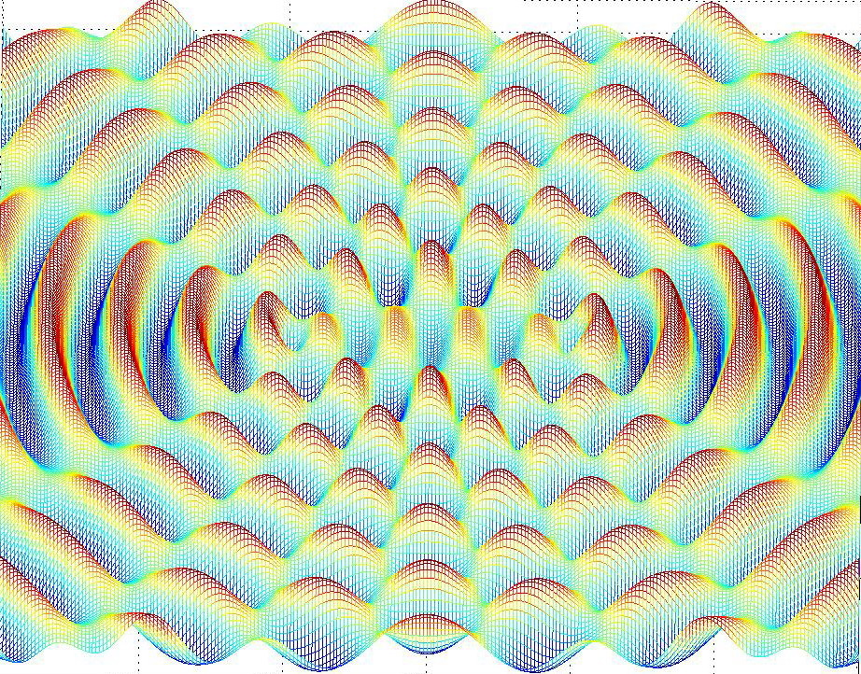
I. HIỆN TƯỢNG GIAO THOA CỦA HAI SÓNG MẶT NƯỚC
S₁
S₂

Slide 6
II. CỰC ĐẠI VÀ CỰC TIỂU
CỰC TIỂU
CỰC ĐẠI
?
S₁
S₂

Slide 7
1. Dao động của một điểm trong vùng giao thoa
Hai sóng thành phần
u₁ = u₂ = Acos(ωt)
M
d₁
d₂
ℓ
S₁
S₂
A_{1M} = A_{2M} = A
Độ lệch pha của hai sóng →

Slide 8
1. Dao động của một điểm trong vùng giao thoa
Sự chồng chất hai sóng
u₁ = u₂ = Acos(ωt)
M
d₁
d₂
ℓ
S₁
S₂
u_{M} = u₁ + u₂
A_{1M} = A_{2M} = A

Slide 9
1. Dao động của một điểm trong vùng giao thoa
Sự chồng chất hai sóng
M
d₁
d₂
ℓ
S₁
S₂

Slide 10
2. Vị trí cực đại và cực tiểu giao thoa
M
A_{M} = 2A → CỰC ĐẠI
d₁
d₂
S₁
l
S₂
A_{M} = 0 → CỰC TIỂU

Slide 11
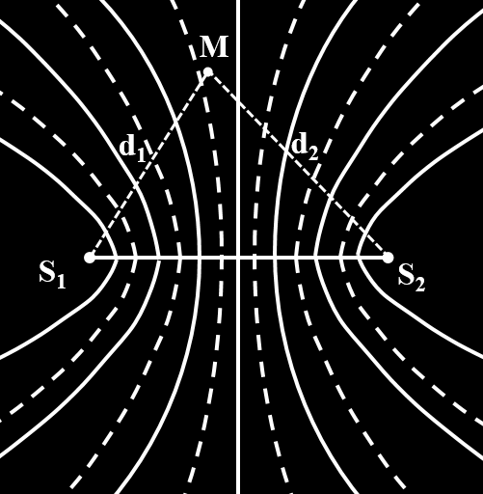
2. Vị trí cực đại và cực tiểu giao thoa
n=-1
n=0
n=1
n=-2
n=2
CỰC ĐẠI → cos(…) = ±1
d₁ - d₂ = nλ
CỰC TIỂU → cos(…) = 0
d₁ − d₂ = (m +1/2)λ
m=-1
m=0
m=1
m=2
Họ các đường Hypebol xen kẽ, đối xứng qua CĐTT

Slide 12
III. Điều kiện giao thoa. Sóng kết hợp
Hai sóng kết hợp
1 – Cùng tần số
2 – Cùng phương dao động
3 – Độ lệch pha không phụ thuộc thời gian
M
d₁
d₂
ℓ
S₁
S₂
u₁ = u₂ = Acos(ωt)

Slide 13
TÓM TẮT: GIAO THOA SÓNG
BIÊN ĐỘ :
d₁ - d₂ = nλ
CỰC ĐẠI →
CỰC TIỂU→ d₁ − d₂ = (m +1/2)λ
Hai sóng kết hợp
1 – Cùng tần số
2 – Cùng phương dao động
3 – Độ lệch pha không phụ thuộc thời gian

Slide 14
VD1.Hai nguồn S₁, S₂ đồng bộ có u₁ = u₂ = 3cos(10πt) cm. Tốc độ sóng v = 1,2 m/s và biên độ sóng không đổi trong quá trình lan truyền. Tìm biên độ, viết phương trình dao động của PTMT tại điểm M (d₁ = 15 cm, d₂ = 33 cm).
$\cos\left(10πt−\frac{π}{24}⋅48\right)$= cos(10$π$t)

Slide 15
VD2. Trên mặt nước có hai nguồn đồng bộ S₁, S₂ với tần số 50 Hz và tốc độ sóng 75 cm/s. Khoảng cách S₁S₂ = 10 cm. Tìm tổng số vân CĐ và vân CT trong trường giao thoa.
CỰC ĐẠI
CỰC TIỂU
13 Cực Đại
14 Cực Tiểu

Slide 16
VD3. Trên mặt nước có hai nguồn phát sóng S₁, S₂ dao động theo phương thẳng đứng với phương trình giống hệt nhau là u = 4cos(10πt + π/3) cm. Tốc độ truyền sóng bằng 15 cm/s. Điểm M trên mặt nước cách các nguồn S₁ và S₂ các khoảng cách tương ứng là 13 cm và 18 cm. Tính độ lệch pha của hai sóng thành phần tại M.
M
d₁
d₂
S₁
ℓ
S₂

